Slide 1
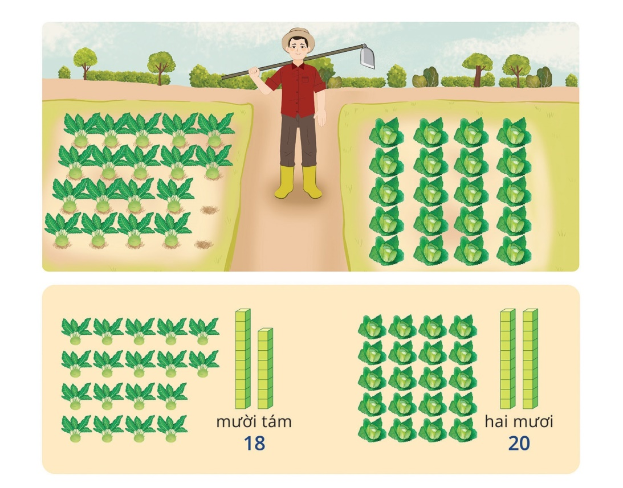
Bài: Các số 17, 18, 19, 20 ( Tiết 1)
Hoạt động 1: Khởi động
- Em hãy quan sát tranh và đếm số lượng từng loại cây trong vườn rau.

Slide 2
Hoạt động 2: Hình thành kiến thức.
1. Hình thành các số 17, 18, 19, 20.
- Em hãy đếm số cây su hào.
- Có bao nhiêu khối lập phương.

Slide 3
Nhóm 1: Lấy 17 que tính và viết số 17 ở bảng con.
2. Thảo luận nhóm:
Nhóm 2: Lấy 18 hình tam giác và viết số 18 ở bảng con.
Nhóm 3: Lấy 19 hình vuông và viết số 19 ở bảng con.
Nhóm 4: Quan sát tranh:
Đếm số cây su hào và viết số ở bảng con.

Slide 4
3. Trò chơi : Lấy đủ số lượng.
Cách chơi: + Giáo viên yêu cầu hs lấy đủ số lượng.
+ Học sinh thực hiện theo nhóm 4.

Slide 5
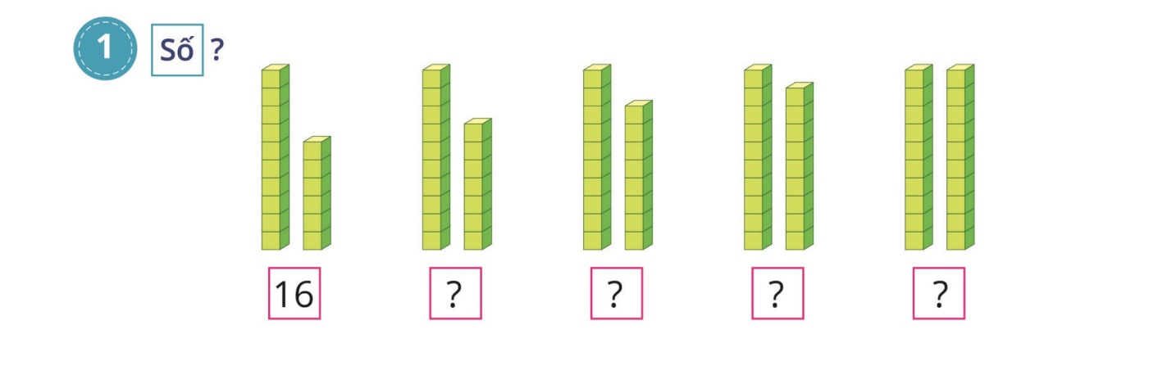
Hoạt động 3: Thực hành, luyện tập.
Bài 1: Số
Quan sát và đếm số lượng khối lập phương và gắn thẻ số lên bảng cài.

Slide 6
17
18
19
20

Slide 7



Tiết 2
Tiết 2:
Thư giãn

Slide 8
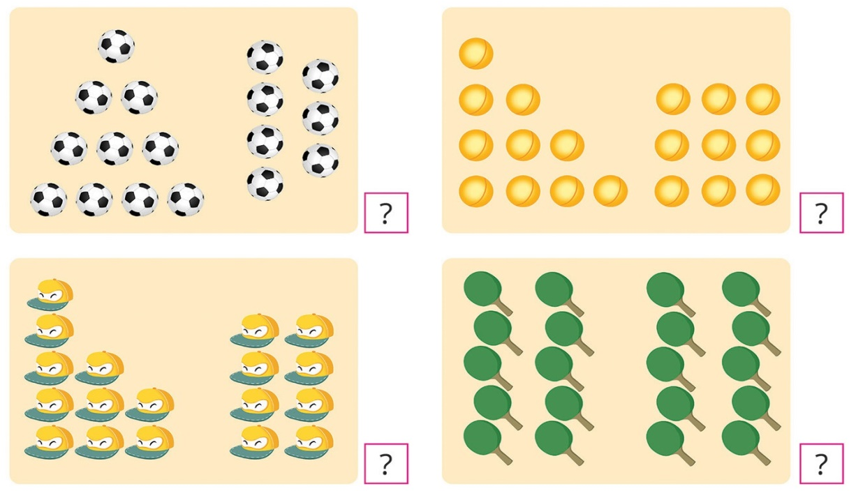
Bài 2: Số
Thảo luận nhóm:
Cách tiến hành: Mỗi nhóm quan sát 1 tranh và đếm số lượng đồ vật có trong tranh, sau đó viết số tương ứng với số đồ vật ở bảng con.
Nhóm 1: Quan sát tranh 1.
Nhóm 2: Quan sát tranh 2.
Nhóm 3: Quan sát tranh 3.
Nhóm 4: Quan sát tranh 4.

Slide 9

Nhóm 1: Quan sát tranh 1.
17

Slide 10
Nhóm 2: Quan sát tranh 2.
18

Slide 11
Nhóm 3: Quan sát tranh 3.
19

Slide 12
Nhóm 4: Quan sát tranh 4.
20

Slide 13
Bài 3: Số
Chơi trò chơi: Ghép số
Cách tiến hành:
Nhóm 1: Cử 6 bạn, mỗi bạn cầm 1 tấm bảng có ghi « mười chín», ......( 6 bạn 6 số khác nhau)
Nhóm 2: Cử 6 bạn, mỗi bạn cầm 1 tấm bảng có ghi « 19 », ......( 6 bạn 6 số khác nhau).
- Các bạn đọc số, các cặp sô ghép với nhau.Chơi 2 lượt.
( Chơi xong lượt 1, cặp nào ghép đúng số được thưởng 1 tràng pháo tay.)

Slide 14
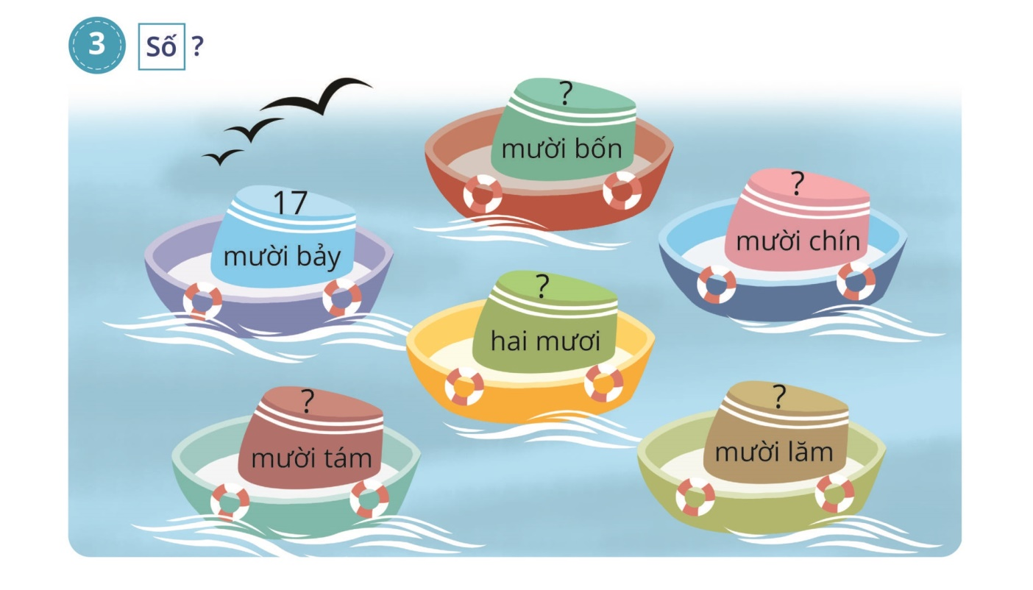
Quan sát tranh và tiến hành chơi.

Slide 15
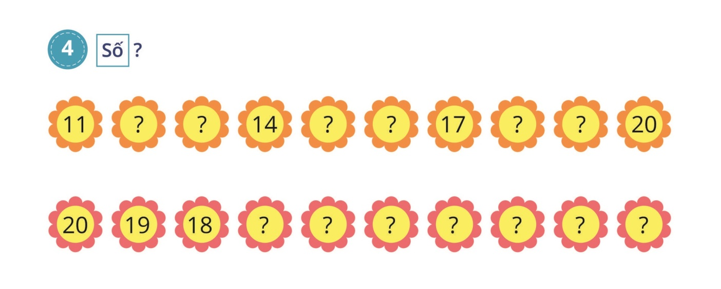
Bài 4: Số
Cho học sinh quan sát tranh và đếm từ 11 đến 20 và đếm lùi từ 20 về 11.
Học sinh làm bài vào vở.

Slide 16
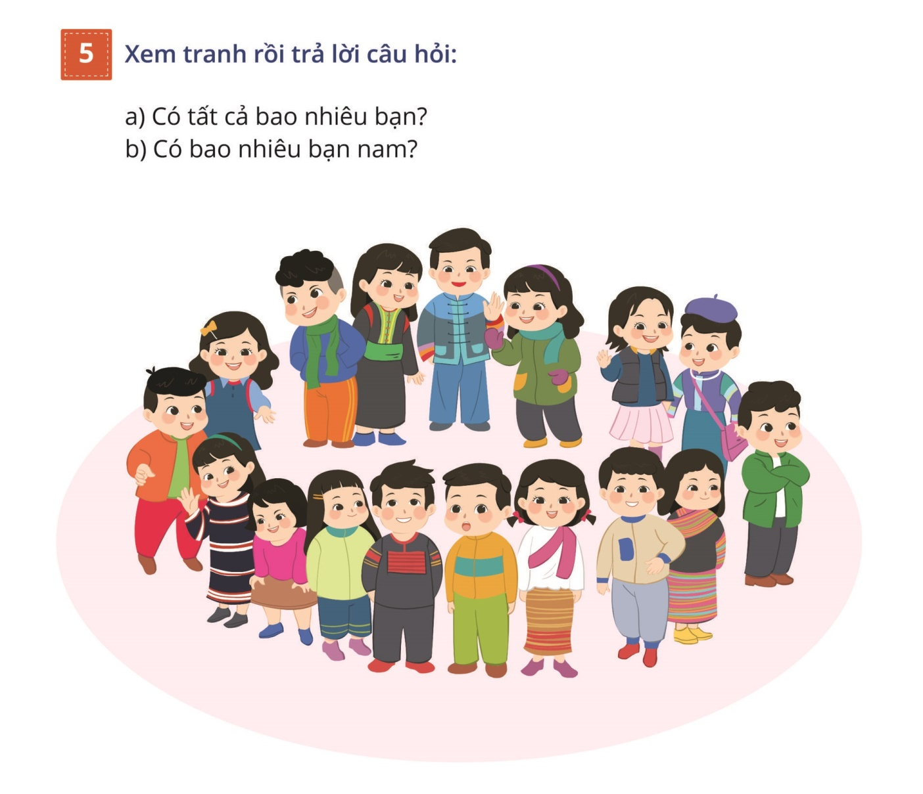
Hoạt động 4: Vận dụng.
Bài 5: Số
Quan sát tranh và đếm số lượng bạn.
Có bao nhiêu bạn?
Có bao nhiêu bạn nam?

Slide 17



Hoạt động 5: Củng cố, dặn dò.
“HỘP QUÀ BÍ MẬT”

Slide 18
Số mười tám được viết là:
A. 108
B. 18
C. 81
D. 17

Slide 19

Dặn dò

Slide 20





Tạm biệt và
hẹn gặp lại!

